Slide 1
Algoritma dan Pemrograman

Slide 2
ALGORITMA DAN PEMROGRAMAN Membuat Program C++ “TwoL Laundry”
Luvi Nur Rupaidah ( 1810631170050 )
Lala Aprianti Putri ( 1810631170051 )

Slide 3
FASILITAS APLIKASI
3

Slide 4
Fasilitas Utama.
Menampilkan form login (admin).
Login ini untuk akses masuk admin, dan hanya bisa di akses oleh admin.
Menampilkan menu utama.
Di menu utama ada 3 pilihan yaitu, kategori dan harga, pemesanan dan menu untuk keluar.
Menampilkan kategori dan harga.
Kategori cucian ada 3 pilihan, yaitu regular, ekspress dan kilat dengan harga/kg yang berbeda.
Menyediakan form data pembeli.
Pencantuman data disini ada data: nama, nomor telepon, alamat, dan kategori yang dipilih serta jumlah/kg pakaian yang akan dicuci.
Menampilkan hasil transaksi.
Hasilnya transaksi adalah Jumlah biaya perkilo, pajak, jumlah bayar, dan uang kembalian.

Slide 5
Fasilitas Tambahan.
Fitur message box.
Menampilkan pesan dalam kotak dialog, menunggu pengguna/admin mengklik ok/enter.
Fitur loading.
Loading sebelum masuk ke program dan loading saat log in sudah berhasil.
Fitur back & exit.
Back untuk kembali ke menu sebelumnya, dan exit untuk selesai dan keluar dari program.

Slide 6
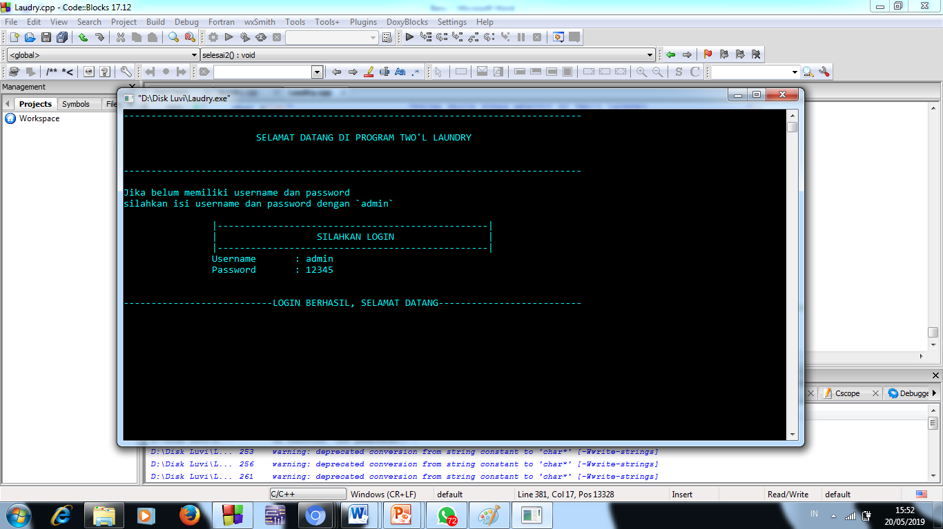
Tampian Input

Slide 7
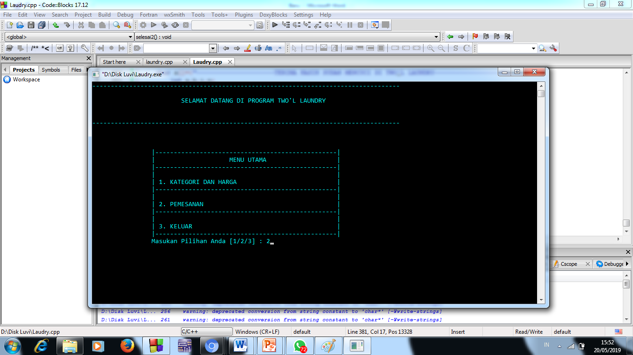

Slide 8
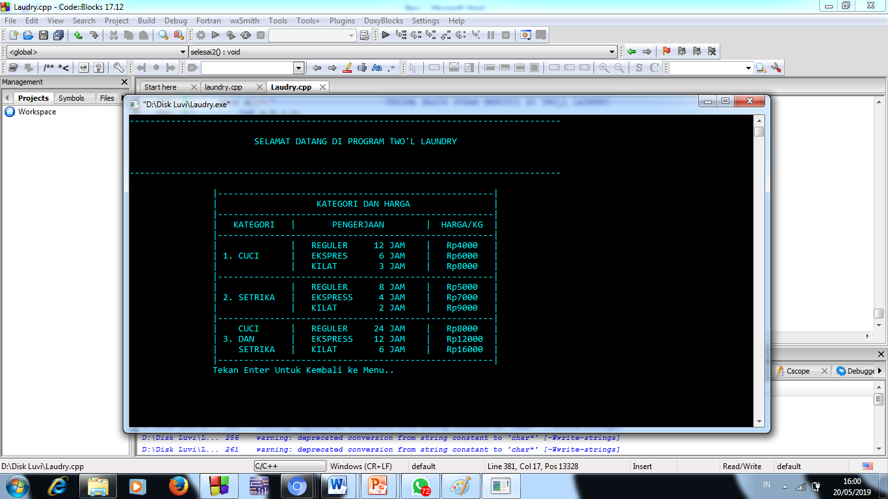

Slide 9
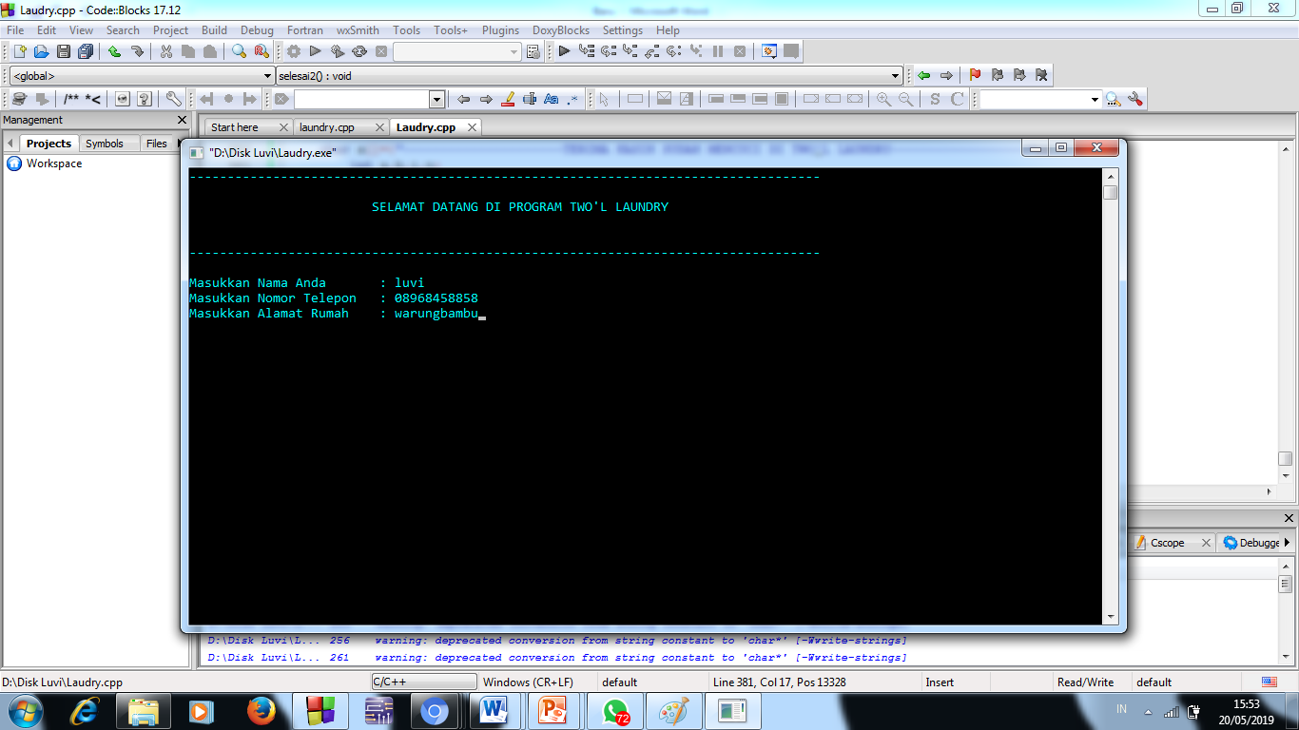

Slide 10
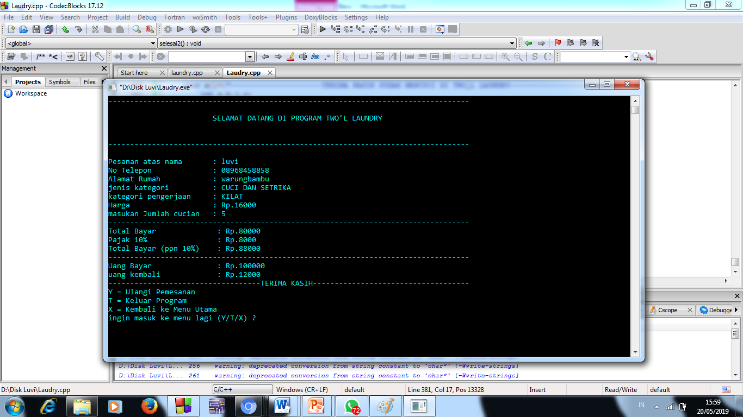
Tampilan Output

Slide 11
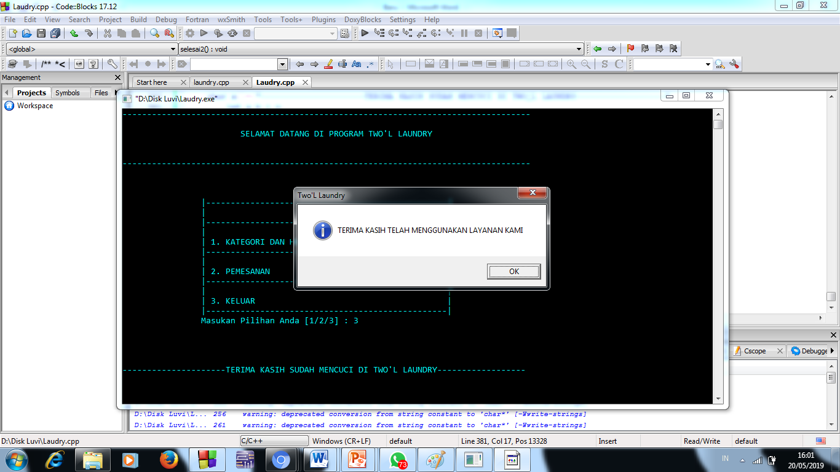

Slide 12
Software yang digunakan
12

Slide 13
Terima Kasih!
👍
Apakah ada pertanyaan?

